Slide 1
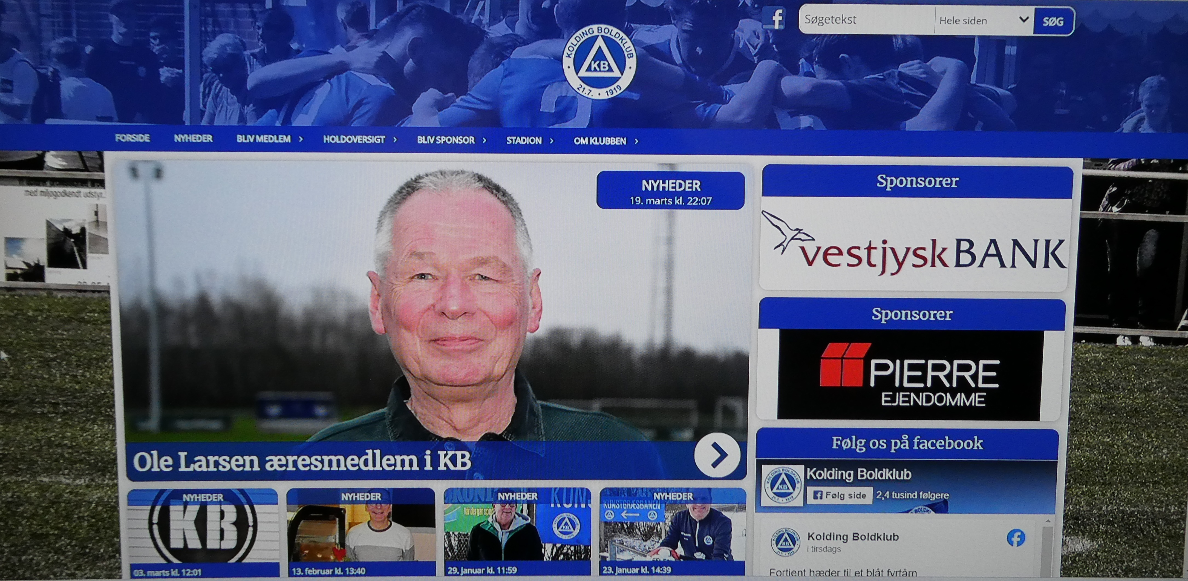
Så er der mulighed for reklame på
Kolding Boldklub hjemmeside.
Kolding boldklub har nu mulighed for at vise reklamer på hjemmesiden der giver din virksomhed muligheder for at promovere sig selv. Den er ca. 500 visninger daglig.
Oppe i højre hjørne kører 2 løbende banner til reklame.
www.kolding-boldklub.dk
Prisen pr. reklame – ekskl. grafisk materiale.
Pris Kr. 1.500- pr. år
Filen der skal benyttes: JPEG (billede fil) 800x600 pixel
Kolding Boldklub ● Mosevej 1c ● 6000 Kolding ● sponsor@kolding-boldklub.dk

